Slide 1
Ciudad de Tomé

Slide 2
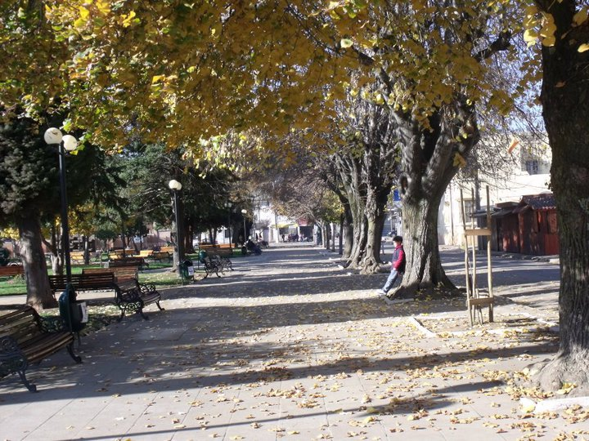
Plaza de la comuna de Tomé

Slide 3
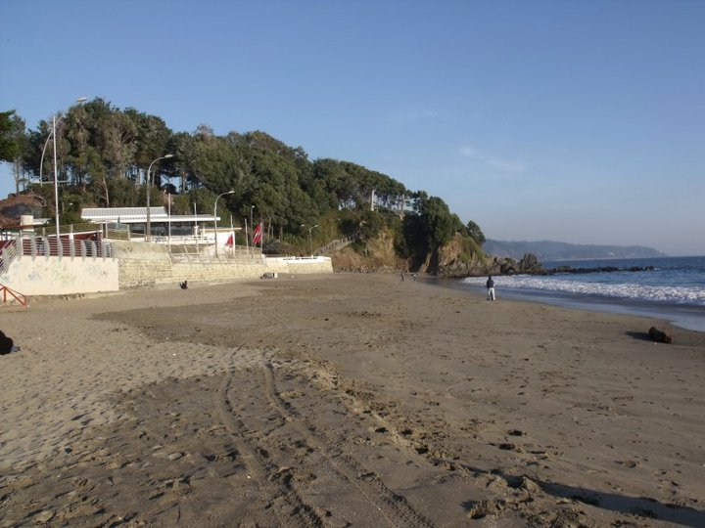
Playa el Morro

Slide 4
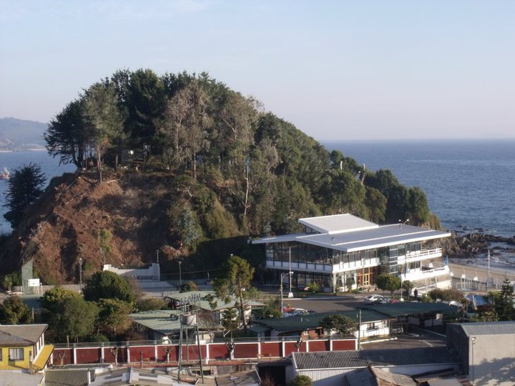
Balneario el Morro

Slide 5
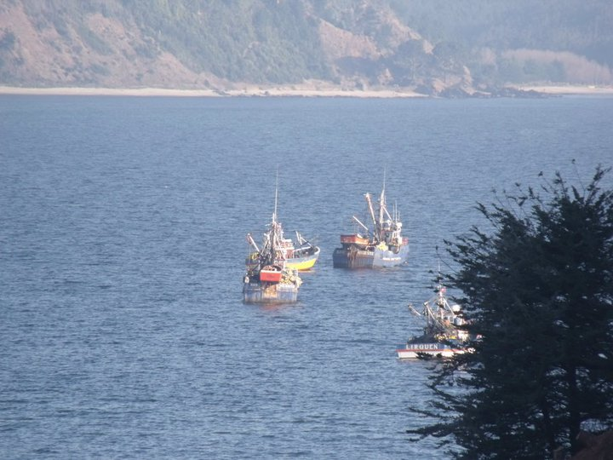

Slide 6
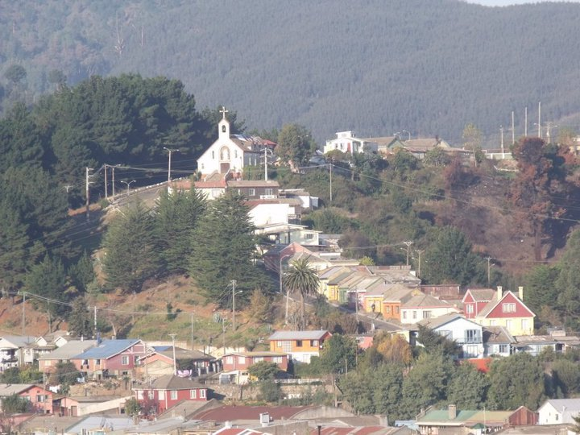
Iglesia del sector Carlos Manhs

Slide 7
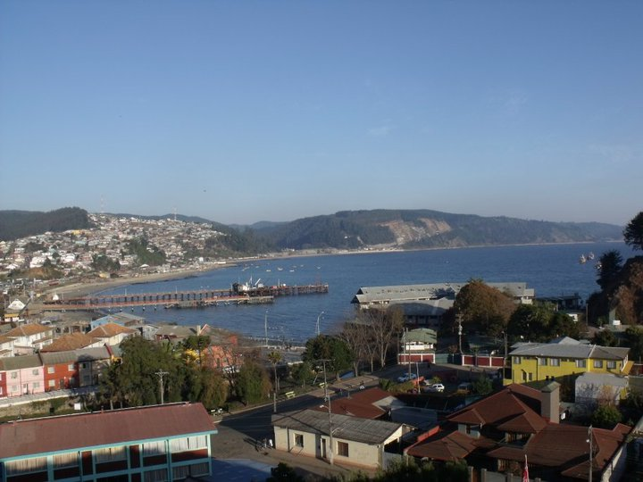
Vista panorámica de la costa de tomé

Slide 8
FiN

